Slide 1




LET’S PLAY
NIGHTFALL
Caio de Souza Conceição
Carolina Stancov Cavicchio Miguel
Livia Lumi Miyabara
Lucas Dias Batista
Nathalia Saori Shimokawa

Slide 2
SOBRE O JOGO
2D Top View que combina Aventura, Survival Horror e Ação
A principal mecânica do jogo gira em torno da sobrevivência, onde o jogador deve gerenciar recursos limitados, como a energia da lanterna e a munição da pistola, enquanto enfrenta ameaças como o Perseguidor e criaturas chamadas Sombras. O jogo desafia o jogador a explorar, tomar decisões estratégicas e gerenciar recursos sob constante tensão e perigo.
A ideia principal de Nightfall é oferecer uma experiência imersiva de survival horror em um ambiente 2D Top View. O jogo coloca o jogador no papel de Ethan, um investigador paranormal que explora uma fábrica abandonada infestada por uma entidade sombria, o Perseguidor.
A experiência desejada para o jogador é imersiva, intensa e emocionalmente desafiadora. O jogo visa evocar uma sensação constante de vulnerabilidade e medo do desconhecido, colocando o jogador em um ambiente escuro e hostil onde a tensão psicológica é central.
O gerenciamento de recursos, o perigo iminente e a necessidade de fazer escolhas difíceis criam uma atmosfera de urgência e pavor, garantindo que o jogador se sinta constantemente pressionado enquanto desvenda o mistério da fábrica e tenta sobreviver à caçada do Perseguidor.

Slide 3
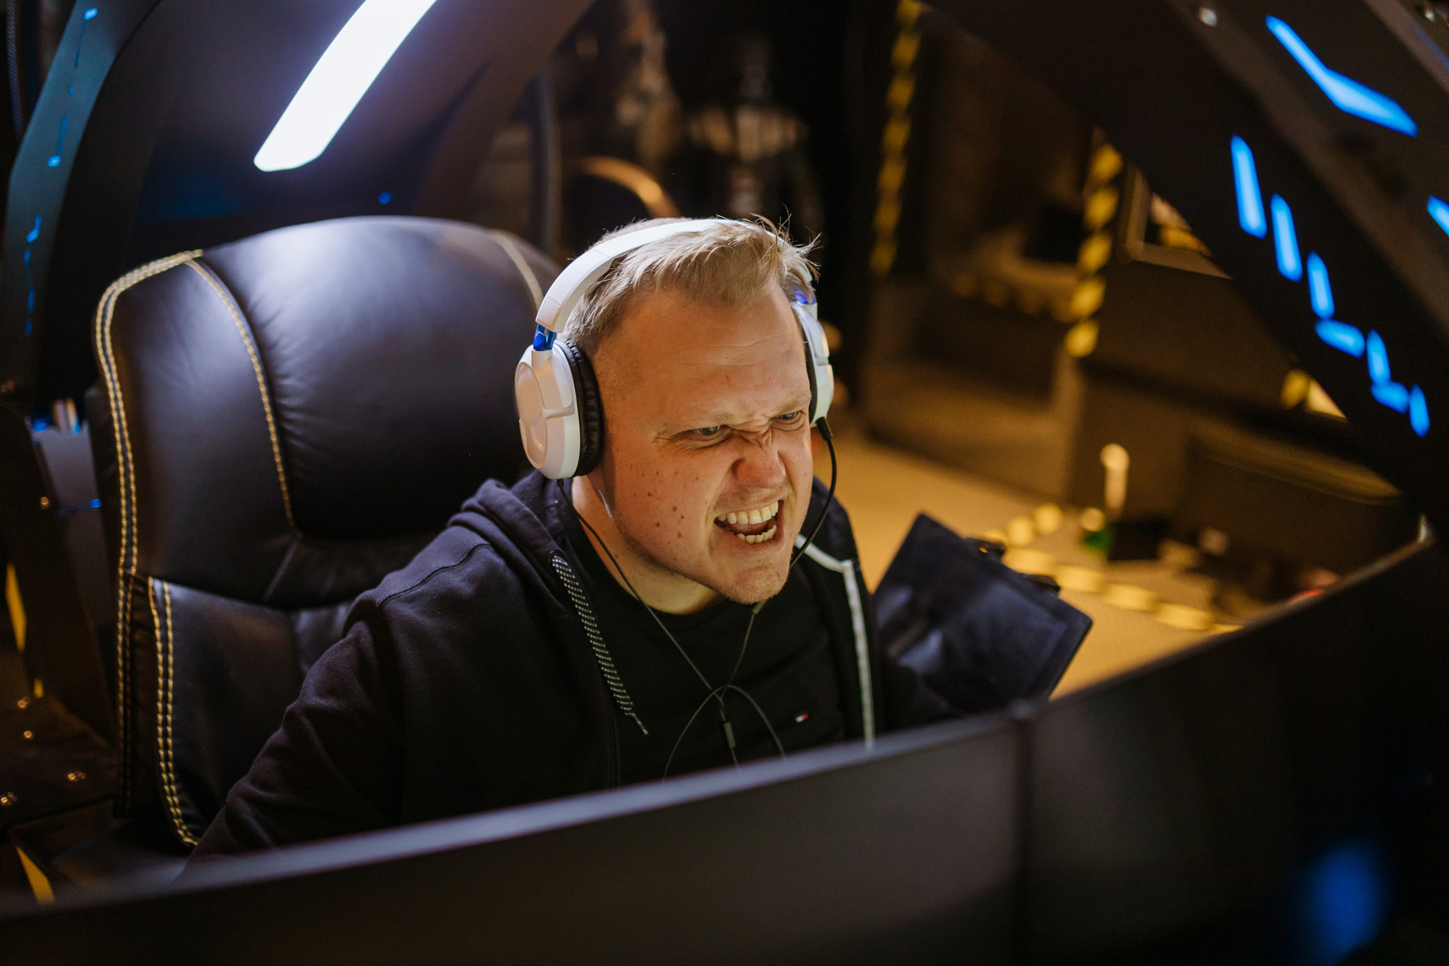

PÚBLICO-ALVO
Jovens e adultos (16+) que apreciam terror, suspense e sobrevivência, especialmente em narrativas envolventes e atmosferas imersivas
01
Os jogadores que se interessam por Nightfall costumam gostar de Survival Horror e jogos de terror atmosférico, como Inside, Little Nightmares, Resident Evil e Outlast
02
03
O jogo proporciona adrenalina e suspense, colocando o jogador em uma luta constante pela sobrevivência enquanto é caçado pelo Perseguidor

Slide 4


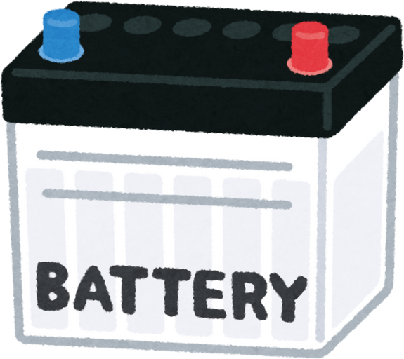



ATORES, OBJETOS E COMPONENTES - ESTÉTICA
Ethan (Protagonista)
Investigador que busca respostas e luta para sobreviver
Movimentação: andar e atirar, status de bateria e munição
Lanterna
Item essencial para manter O Perseguidor afastado
Baterias
Recursos limitados espalhados pelo cenário
Itens coletáveis que restauram a energia da lanterna
O Perseguidor (Antagonista principal)
Criatura das sombras que caça Ethan quando ele está sem luz
Comportamento dinâmico, aparecendo e atacando quando a lanterna se apaga
Pistola
Arma de último recurso contra sombras
Funcionalidade limitada para confrontos emergenciais
Sombras (Inimigos secundários)
Experimentos fracassados que ainda vagam pela fábrica
Patrulham áreas específicas e reagem a lanterna

Slide 5
EXPERIÊNCIA DO JOGADOR
A fábrica Nightfall Industries que foi fechada após eventos sinistros e permanece envolta em lendas urbanas.
O jogo começa quando Ethan entra na fábrica e começa a encontrar indícios dos desaparecidos, além de sinais de que algo inumano está à solta.
FASE 01
FASE 02
FASE 03
Início da Investigação
Introdução às mecânicas básicas (uso da lanterna, coleta de baterias, movimentação)
Ethan descobre os primeiros sinais do perigo
A Fábrica Viva
A fábrica se torna mais labiríntica e escura
O Perseguidor aparece com maior frequência e os Sombras começam a surgir
Fuga ou Fim
Ethan descobre verdades sobre origem da entidade e experimentos realizados
Perigo atinge o ápice: os ataques são imprevisíveis, o ambiente colapsa e a tensão é constante

Slide 6
COMO O JOGO TERMINA?
Final de sobrevivência: Ethan escapa e revela a verdade
Final trágico: Ethan é vencido pela escuridão
Elementos de orientação direta
Interface HUD com status da lanterna e munição
Brilho sutil nos itens importantes
Mensagens e dicas contextuais
Elementos de orientação indireta
Sons guiam a direção dos eventos
Elementos do ambiente sugerem caminhos (setas desenhadas, objetos caídos, rastros de sangue)
Iluminações e design visual que conduzem o olhar do jogador

Slide 7
DINÂMICA
Atenção > atitude lusória: baseada em imersão e tensão psicológica
A mecânica de iluminação, onde a lanterna é essencial para manter a segurança, cria um senso de vulnerabilidade e força o jogador a explorar de forma cautelosa
A escassez de recursos e a presença constante do Perseguidor fazem com que cada decisão seja crítica, reforçando a sensação de desafio
Sons estranhos e ameaçadores que criam tensão desde o início
Presença imprevisível do Perseguidor, que mantém o jogador em alerta
Envolvimento (Interesse de longo prazo)
O jogador permanece envolvido pela exploração gradual da história, descobrindo arquivos e pistas sobre o que aconteceu na Nightfall Industries.
Progresso gradual da narrativa e evolução dos desafios.
Quais os elementos de atenção e envolvimento do seu jogo?
Discernível → Decisões diretas
Dois gumes → O jogador pode ter que sacrificar munição para se defender ou mantê-la para emergências, criando dilemas tensos
Tomadas de Decisão
Integrado → Escolhas estratégicas surgem do ambiente
Novela → A narrativa se desenvolve conforme as escolhas do jogador
Ambíguo → Algumas decisões terão consequências incertas

Slide 8
MÊCANICA
INTERAÇÃO DO JOGADOR
OBJETIVOS DO JOGO
O jogador interage com o mundo das seguintes formas:
Abrir portas entre salas
Examinar cartas e documentos perdidos por antigos funcionários
Uso de itens do inventário.
Interações com a luz e sombras para revelar caminhos secretos.
O uso da lanterna permite que o jogador revele áreas que estavam escondidas pela escuridão, mas também o coloca em risco, já que as sombras podem ser uma ameaça.
O objetivo do jogador é sobreviver e destruir a fonte do mal para restaurar a paz
O jogador ganha quando Ethan escapa e revela a verdade
O jogador perde quando Ethan é vencido pela escuridão

Slide 9
Ethan consegue sair da fábrica e reportar sua experiência à agência de investigações paranormais. As informações que ele coletou podem levar à revelação dos experimentos da Nightfall Industries e impedir que a entidade sombria continue sua caçada.
MÊCANICA
LIMITES DO JOGO
RECURSOS
O mundo é fechado e linear, limitado ás instalações da fábrica.
Limitações de itens
Movimentação e saúde de Ethan
Iluminação (lanterna)
Documentos (pistas sobre a história)
COMO ELE TERMINA DEPOIS DA VITÓRIA?
COMO ELE TERMINA DEPOIS DA DERROTA?
Ethan consegue sair da fábrica e reporta sua experiência à agência de investigação paranormal.
Se a lanterna se apagar e o Perseguidor alcançá-lo, Ethan é envolvido pela escuridão e desaparece sem deixar rastros. A fábrica permanece amaldiçoada, esperando sua próxima vítima.

Slide 10
PREFABS
Ethan: Personagem controlável principal do jogo. Está presente durante todo o jogo.
Perseguidor: Criatura das sombras que caça Ethan quando ele está sem luz. É utilizado em trechos onde se quer aumentar a dificuldade
Sombras: criaturas deformadas. Experimentos fracassados que ainda vagam pela fábrica. É utilizado em trechos onde se quer aumentar a dificuldade
Itens: baterias, munições e pistas visíveis em meio ao cenário, com brilho sutil indicando possibilidade de interação. As bateria são recursos limitados espalhados pelo cenário. A lanterna é um item essencial para manter o Perseguidor afastado. A pistola é um recurso contra as sombras
Background: Ambientes industriais enferrujados, corredores escuros, salas de máquinas, laboratórios abandonados e arquivos destruídos; Presença de efeitos de iluminação dinâmica, com sombras; Sons de fundo complementam a ambientação: ruídos metálicos, respiração ofegante, passos distantes e sussurros sombrios intensificam o clima de tensão psicológica

Slide 11
PROTOTIPAÇÃO TÉRREO
COZINHA OU SALA DE DESCANSO
ESCRITÓRIO
ESCRITÓRIO Necessita da chave de acesso para o Segundo andar
ENTRADA / INÍCIO Salão Principal
REFEITÓRIO
ESCRITÓRIO
REFEITÓRIO
ESTOQUE / ALMOXARIFADO O jogador obtém a chave de acesso para o 2º andar, que é acessado por meio do elevador do escritório superior
ESCRITÓRIO
Acesso ao subsolo (caso o jogador tenha obtido a chave necessária)
ESCRITÓRIO

Slide 12
2º ANDAR - ALTO ESCALÃO
SALA DA DIRETORA
O jogador obtém a chave de acesso para o subsolo.
ESCRITÓRIO
ESCRITÓRIO
ESCRITÓRIO
ESCRITÓRIO
ESCRITÓRIO
SALA DE SEGURANÇA
Desbloqueia o acesso à Sala do Diretor
ESCRITÓRIO
ESCRITÓRIO

Slide 13
SUBSOLO - LABORATÓRIO
SALA 03
Onde estará o segredo da empresa
SALA 01
SALA 02
ENTRADA
LABORATÓRIO

Slide 14
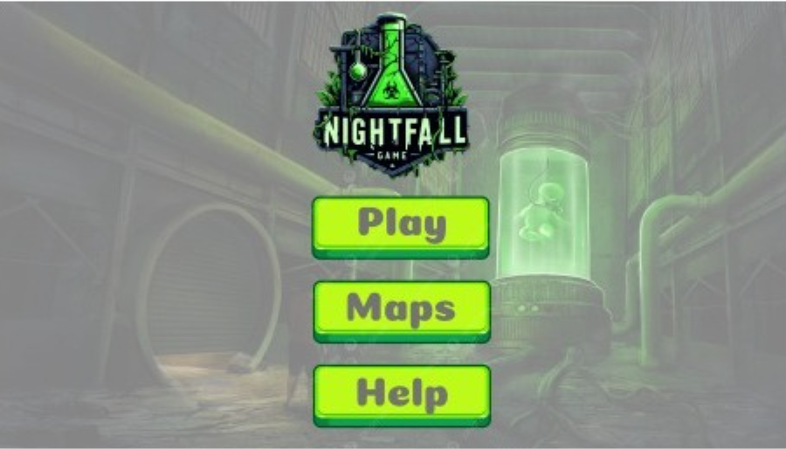
MENU
Play: Inicia o jogo
Maps: Mostra os mapas e os objetivos do jogo
Help: Mostra as instruções de como jogar

Slide 15
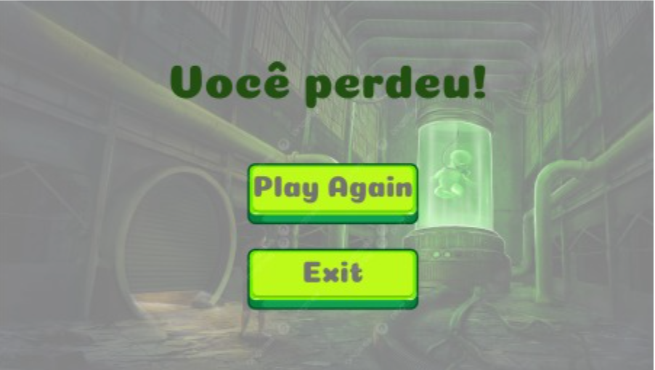
DERROTA
Play Again: O jogador poderá jogar de novo
Exit: retorna ao menu

Slide 16
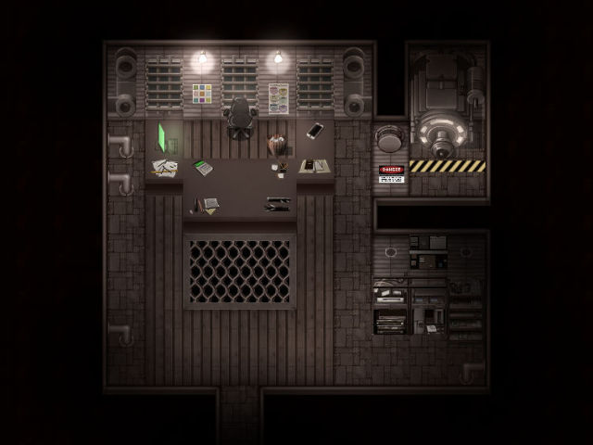
Exemplo de escritório
A cena estará escura e o jogador terá que andar pela cena apenas com a luz da lanterna. O jogador irá colidir com os objetos

Slide 17
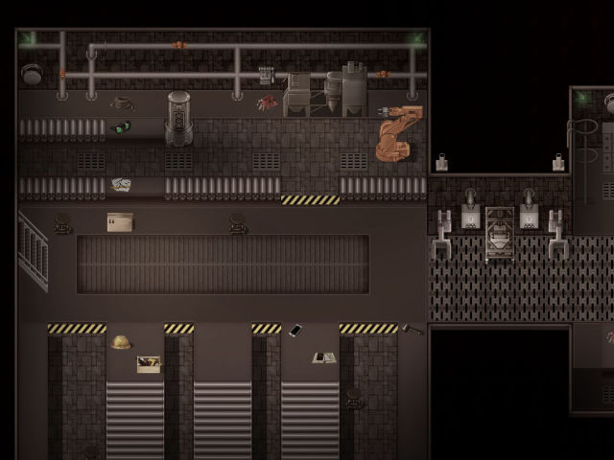
Exemplo de sala no subsolo
A cena estará escura e o jogador terá que andar pela cena apenas com a luz da lanterna. O jogador irá colidir com os objetos.
DEMO NITGHFALL

Slide 18
Referência do Tileset e Imagens utilizadas de exemplo:
https://kokororeflections.itch.io/kr-factory-tileset-for-rpgs

